Slide 1


I. ΚΟΙΝΩΝΙΑ ΚΑΙ ΕΚΠΑΙΔΕΥΣΗ
7^{ο} μάθημα της Ειρ. Καμπερίδου, Τετάρτη 6/12/2023 (12.00-14.00)
II. ΕΚΠΑΙΔΕΥΣΗ
ΚΑΙ ΚΟΙΝΩΝΙΚΗ ΣΤΡΩΜΑΤΩΣΗ
ΙΙΙ. Παιδεία και Μειονότητες
IV. Προκατάληψη και Διάκριση
(Prejudice and Discrimination)
Notes:
Ερώτηση: Κοινωνία και Εκπαίδευση. Αναπτύξετε το θέμα. Βλ. επίσης σελίδες 93-100 του βιβλίου σας.

Slide 2


2. Κοινωνικές λειτουργίες της εκπαίδευσης
Απαραίτητο στοιχείο της διαδικασίας της κοινωνικοποίησης και της κοινωνικής συμμετοχής
Συμβάλλει στη διατήρηση και μετάδοση της κουλτούρας
Ένας από τους κύριους μηχανισμούς για τη μετάδοση της κουλτούρας
…"το μέσο με το οποίο η κοινωνία αναπαράγει αενάως τις συνθήκες της ύπαρξής της" (Emile Durkheim: ne 1858-1917).

Slide 3



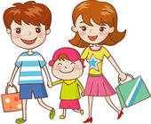

3. ΕΚΠΑΙΔΕΥΣΗ/ΠΑΙΔΕΙΑ
Σχολεία: κοινωνικοποίηση, μετάδοση γνώσεων με ακρίβεια και σύστημα, διδασκαλίας και μετάδοσης τεχνικών γνώσεων και ικανοτήτων, αδιάκοπη παραγωγή νέων γνώσεων για την αντιμετώπιση καινούργιων προβλημάτων και τη διάνοιξη νέων προοπτικών….

Slide 4





4. Τριτοβάθμια εκπαίδευση:
Στο επίπεδο της τριτοβάθμιας εκπαίδευση τα σχολεία γίνονται και οι θεματοφύλακες των πνευματικών και καλλιτεχνικών επιτευγμάτων κάθε λαού (δηλαδή της ΚΟΥΛΤΟΥΡΑΣ): επιστήμες, φιλοσοφία, λογοτεχνία, κλπ.

Slide 5

5. … συμβάλλει στην ανάπτυξη του διαλόγου, της πνευματικής ανταλλαγής και της κριτικής σκέπης (βλέπε κοινωνιολογική προσέγγιση/ανάλυση (2^{ο} μάθημα/διάλεξη) … … …

Slide 6




6. ΕΚΠΑΙΔΕΥΣΗ/ΠΑΙΔΕΙΑ
Θεωρητικά, στις περισσότερες βιομηχανικές χώρες ο καθένας μπορεί να σπουδάσει ό,τι θέλει και να αποκτήσει το είδος των γνώσεων και της ειδίκευσης που τον ενδιαφέρει.
Στη πράξη όμως …

Slide 7

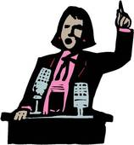
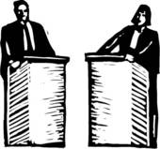
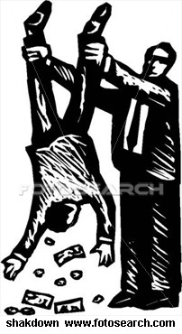



7. Σχέσεις εκπαιδευτικού συστήματος με την Οικονομία, την Πολιτική …

Slide 8
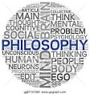




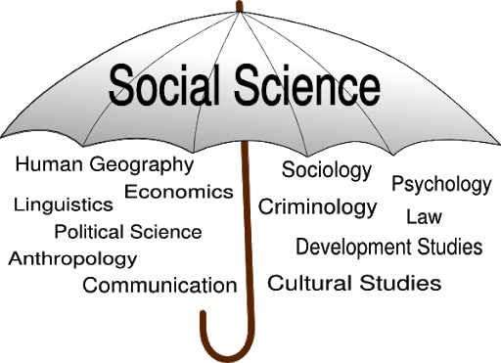
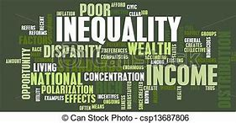


8. Η εξειδίκευση: ένας καθαρά επαγγελματικός προσανατολισμός …

Slide 9
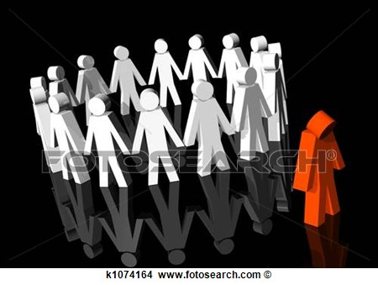
Mε τον όρο κοινωνική στρωμάτωση εννοούμε …
9. Ειδικότερος όρος που χρησιμοποιούν οι κοινωνιολόγοι για να περιγράψουν όλα τα φαινόμενα “κοινωνικής ανισότητας”

Slide 10

10. ΚΟΙΝΩΝΙΚΗ ΣΤΡΩΜΑΤΩΣΗ (STRATIFICATION)
Ειδικότερος όρος που χρησιμοποιούν οι κοινωνιολόγοι για να περιγράψουν όλα τα φαινόμενα “κοινωνικής ανισότητας”
Με τον όρο κοινωνική στρωμάτωση εννοούμε την κοινωνική ανισότητα μεταξύ των διαφόρων κοινωνικών ομάδων από την άποψη υλικών και άλλων κοινωνικών προνομίων…
Οι τρεις διαστάσεις της κοινωνικής στρωμάτωσης: η οικονομική, το γόητρο (social status/κοινωνική θέση) και η δύναμη
Αναφέρεται στην κατάταξη ατόμων και κοινωνικών ομάδων σε ιεραρχικά στρώματα …

Slide 11



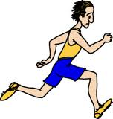

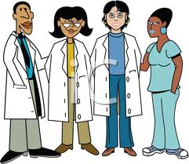
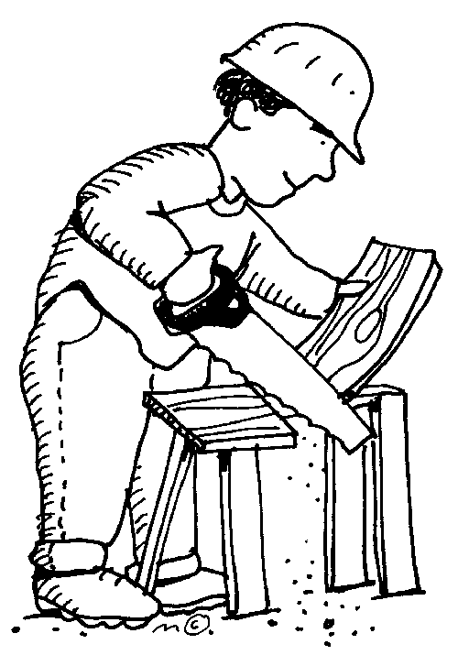
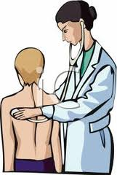




11..
… η επιρροή της Παιδείας [και της κοινωνικής στρωμάτωσης] στο επάγγελμα και στο εισόδημα…

Slide 12
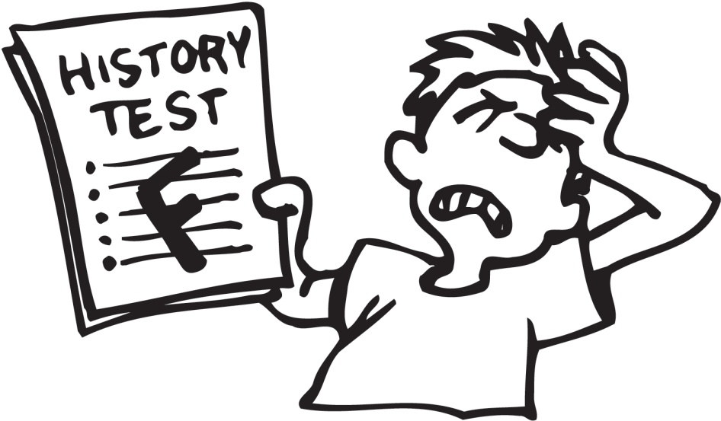
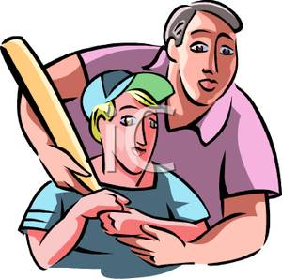
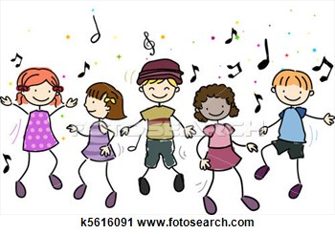

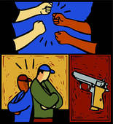
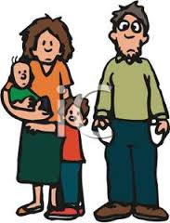
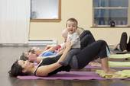
12. Πως επηρεάζει η κοινωνική στρωμάτωση την Εκπαίδευσή (Παιδεία) μας …

Slide 13



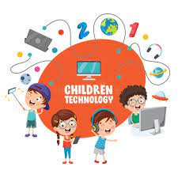

13.

Slide 14
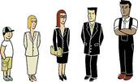
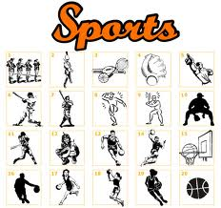

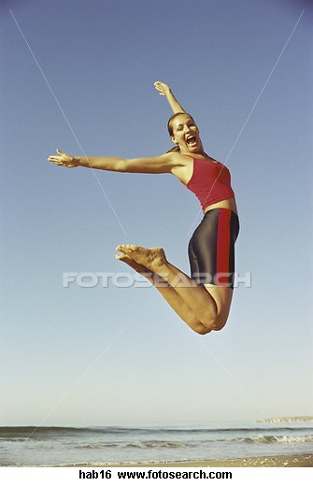




8

Slide 15
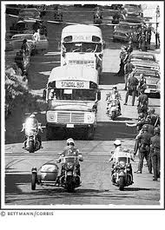
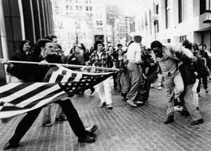
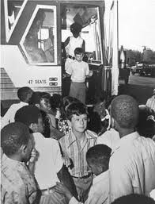
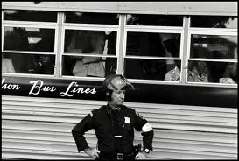
15. Desegregation busing in the United States (also known as forced busing or simply busing or race-integration busing…led to white flight…
Segregation (φυλετικός διαχωρισμός)
white flight
(η απόδραση των λευκών)
Notes:
Desegregation busing in the United States (also known as forced busing or simply busing) is the practice of assigning and transporting students to schools in such a manner as to redress prior racial segregation of schools, or to overcome the effects of residential segregation on local school demographics (http://en.wikipedia.org/wiki/Desegregation_busing)

Slide 16

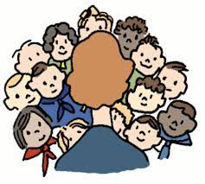
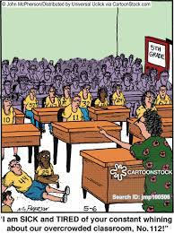

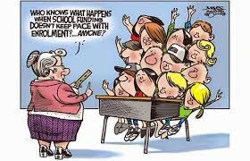
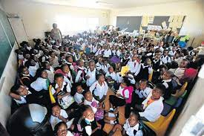
16. ΠΑΙΔΕΙΑ ΚΑΙ ΜΕΙΟΝΟΤΗΤΕΣ

Slide 17
17. Τα δύο δεν πάνε απαραιτήτως μαζί, μολονότι υπάρχει άμεση σχέση …
Προκατάληψη:
Διάκριση:
Προδικάζω
Αναφέρεται
στις στάσεις (attitudes)
σε ένα εσωτερικό συναίσθημα …
μαθαίνεται/ διδάσκεται,
δεν είναι έμφυτη.
Όταν η προκατάληψη γίνετε πράξη/άνιση μεταχείριση (νομική ή άτυπη). Δεν είναι στάση, πιστεύω, ή αντίληψη, αλλά ΠΡΑΞΗ,
Notes:
17.

Slide 18
18. ΔΙΑΚΡΙΣΕΙΣ:
ΝΟΜΙΚΕΣ ΚΑΙ ΑΤΥΠΕΣ
Παραδείγματα
1)Types of discrimination (direct discrimination, indirect discrimination, discrimination by association/συσχετισμό, harassment/παρενόχληση, victimization/θυματοποιηση, discrimination by perception) https://www.youtube.com/watch?v=_TbvuqRMUO4&ab_channel=SkillBoosters
2)Respect in the Workplace (Ο Σεβασμός στον εργασιακό χώρο) https://www.youtube.com/watch?v=muoM-Fst2fA&ab_channel=GROWLearning
3)Workplace bullying (εργασιακή παρενόχληση): https://www.youtube.com/watch?v=ZV4gkk6wkO0&ab_channel=ReachOut.comAustralia
4)What is Discrimination: indirect discrimination, different treatment, etc: https://www.youtube.com/watch?v=da6UCBskqNk&ab_channel=CastanCentre
5)Workplace Discrimination: https://www.youtube.com/watch?v=HlM1c1s_3Qw&ab_channel=LegalYou

Slide 19


19. Μεταβολή της ελληνικής κοινωνίας τις τελευταίες δεκαετίες
Οικογενειακοί θεσμοί: το νέο Οικογενειακό Δίκαιο (1983):
κατάργηση της προίκας
διατήρηση πατρωνύμου,
ισοτιμία συζύγων,
πολιτικός γάμος,
αυτόματο διαζύγιο κ.ά.)
Πολιτικοί θεσμοί (το 1954 η ελληνίδα αποκτά πλήρη πολιτικά δικαιώματα κ.ά.
Notes:
Εμείς αλλάζουμε δομές/θεσμούς της κοινωνίας καθώς και την καθημερινή ζωή μας…

Slide 20

20. Το 1930 δίνεται στην Ελληνίδα το δικαίωμα ψήφου υπό όρους !!!
Μόνο για τις δημοτικές εκλογές,
Μόνο για να εκλέγει, όχι να εκλέγεται,
Μόνο οι εγγράμματες είχαν δικαίωμα να ψηφίσουν
Μόνο όσες ήταν πάνω από 30 χρονών.
Αλλά το 1930 το 70% των γυναικών στην Ελλάδα, άνω των 30 ήταν αγράμματες.

Slide 21
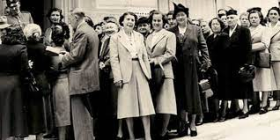
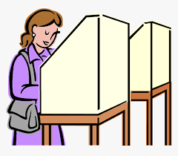


21. Ελένη Σκούρα, η πρώτη Ελληνίδα Βουλευτής (20 Ιανουαρίου 1953) στο Νομό Θεσσαλονίκης με το κόμμα του "Ελληνικού Συναγερμού".

Slide 22
22. Οικογενειακοί θεσμοί (κατάργηση της προίκας, νέο Οικογενειακό Δίκαιο (1983) …
Πολιτικοί θεσμοί (το 1954 η Ελληνίδα αποκτά πλήρη πολιτικά δικαιώματα/δικαίωμα ψήφου, κ.ά.
II. ΑΤΥΠΕΣ ΔΙΑΚΡΙΣΕΙΣ (άρνηση ενοικίασης ή πώλησης (οικίας/διαμερίσματος), πρόσληψης, ισότιμου μισθού, κ.ά λόγω εθνικότητας, φύλου…)

Slide 23
23 .
Κάθε κοινωνία μεταχειρίζεται τις μειονότητες της με πολλούς και διαφορετικούς τρόπους, ανάλογα με το σύστημα των αξιών της
την κουλτούρα της
στοιχεία της κοινωνικής οργάνωσης
Ακόμα και μέσα στην ίδια κοινωνία διαφέρει η μεταχείριση των διαφόρων μειονοτήτων… όσον αφορά στις κοινωνικές προκαταλήψεις και διακρίσεις…

Slide 24

24. Η ΠΟΛΥΠΟΛΙΤΙΣΜΙΚΗ /
ΔΙΑΠΟΛΙΤΙΣΜΙΚΗ ΠΑΙΔΕΙΑ

Slide 25
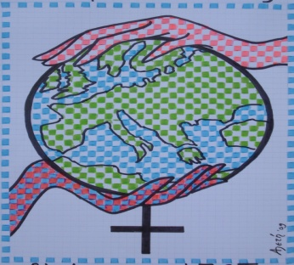
25. Η Πολυπολιτισμική Παιδεία Σήμερα (multicultural education):
Παιδεία ειρήνης (peace education),
Διαπολιτισμική εκπαίδευση,
Εκπαίδευση στη μη βίαιη επίλυση συγκρούσεων (conflict resolution education),
Εκπαίδευση ανθρωπίνων δικαιωμάτων (human rights education)
Οικουμενική παιδεία/εκπαίδευση (global citizenship education)
***ΣΗΜΕΡΑ: Η συμπεριληπτική εκπαίδευση (inclusive education), οδηγεί σε παράλληλη βελτίωση των μαθητών, των εκπαιδευτικών αλλά και των εκπαιδευτικών συστημάτων, προωθώντας τον σεβασμό των ανθρωπίνων δικαιωμάτων και μια κοινωνία χωρίς αποκλεισμούς.
Kamberidou 2012, 2016; Kamberidou, Bonias, Patsantaras, 2020)

Slide 26

26.
Η συμπερίληψη (inclusion, inclusivity, inclusive education or peace education/διαπολιτισμική παιδεία )
Αναφέρεται στη διαχείριση της πολιτισμικής πολυμορφίας (cultural diversity), στην κοινωνική δικαιοσύνη,
στην κατανόηση των κοινωνικών ταυτοτήτων, στο επίπεδο της συλλογικότητας και των κοινωνικών ομάδων,
στην εκτίμηση, αποδοχή, και ισότιμη αναγνώριση των κοινωνικών ομάδων στο πλαίσιο της παιδείας, της οικονομίας, της εργασίας …
Notes:
Η συμπερίληψη (inclusivity, inclusive education), peace education

Slide 27

27. H πολυπολιτισμική ή διαπολιτισμική παιδεία επικεντρώνεται στα εκπαιδευτικά προγράμματα και στις πρακτικές για την ειρηνική διαχείριση συγκρούσεων,
την κοινωνική ένταξη, ενσωμάτωση και συμπερίληψη:
τη βελτίωση της σχολικής επίδοσης μαθητών που προέρχονται από διαφορετικές εθνοπολιτισμικές κοινωνικές ομάδες, όπως τάξεις υποδοχής
τη διδασκαλία της γλώσσας και του πολιτισμού της χώρας υποδοχής,
τη μαθησιακή στήριξη,
τη διάσωση του δικού τους πολιτισμικού πλούτου και της δικής τους κληρονομιάς,
τη σχέση των διαφορετικών εθνοπολιτισμικών κοινωνικών ομάδων μεταξύ τους… και φυσικά τον σεβασμό των νόμων, κανόνων και κουλτούρας της χώρας υποδοχής…
Notes:
Διαχείριση

Slide 28
28.
Η χρήση-προσέγγιση του όρου πολυπολιτισμικότητα (multiculturalism) δηλώνει ότι σε μια κοινωνία συνυπάρχουν διάφορες κοινωνικές ομάδες με διαφορετικές κουλτούρες, θρησκευτικές, εθνικές, εθνοτικές και πολιτισμικές αναφορές.
Αποτελεί περιγραφή των σύγχρονων κοινωνιών,
Αναφέρεται στην αρμονική λειτουργία της κοινωνίας (στην οποία μπορεί να συμβάλλει και η κοινωνική περιοχή του αθλητισμού).

Slide 29
Η Παιδεία Ειρήνης/Peace Education Σήμερα και ο Ρόλος του Αθλητισμού:
PeaceFirst, (πρώην Peace Games), Sport in Society (SIS), the International Sport for Development and Peace Association (ISDPA), Football 4 Peace (F4P), Ultimate Peace (UP) …
Notes:
7^{η} διάλεξη 1/12/2016

Slide 30

Peace First –Youth led peacemaking projects
Peace First is a global nonprofit organization that exists to empower young people ages 13-25 to create a just and peaceful world by providing digital tools, community support, start-up funding, and stories that celebrate their journeys and impact.
Peace First is committed to celebrate young people and their potential to create positive change
https://peacefirst.org/what-we-do/

Slide 31
https://peacefirst.org/ambassadors-program/

Slide 32
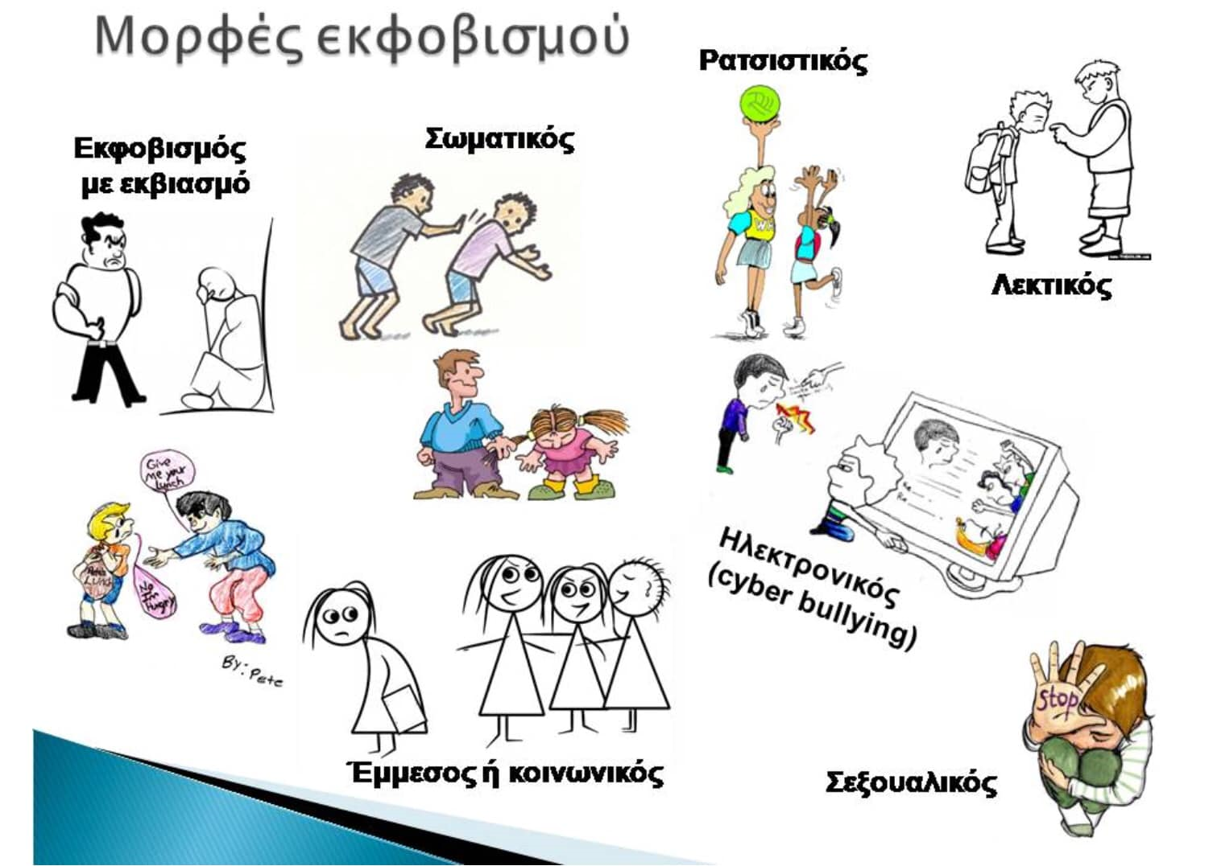

Peacefirst: Teaching kids social and emotional skills of empathy www.changex.org› peacefirst
Peace First, a global leader in investing in young people's ability to imagine and implement compassionate solutions to injustices...

Slide 33
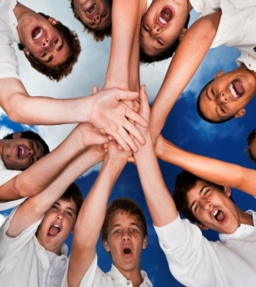

Sport in Society: Αθλητές ως Μέντορες Ειρήνης
Αthletes as mentors in violence prevention
Πρώην αθλητές, επαγγελματίες αθλητές και φοιτητές-αθλητές δραστηριοποιούνται στην προώθηση της παιδείας ειρήνης (peace education):
στη διαμόρφωση προγραμμάτων πρόληψης της βίας και μη βίαιη επίλυση συγκρούσεων στα δημόσια σχολεία και
στην οργάνωση κοινωνικών δραστηριοτήτων που καλλιεργούν το σεβασμό για την εθνική ποικιλότητα/πολυμορφία (cultural diversity), την πολυπολιτισμικότητα και την έμφυλη ισότητα.
http://www.sportinsociety.org
https://www.northeastern.edu/sportinsociety/programs/ (τελευταία πρόσβαση 2/5/2023)

Slide 34
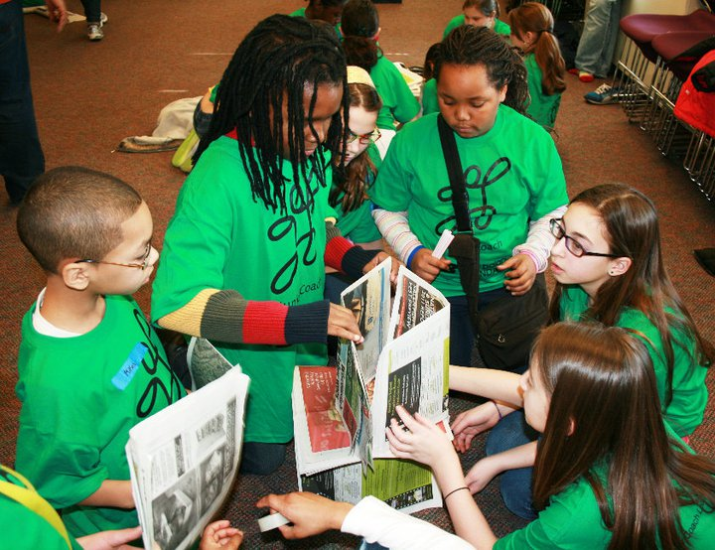
Sport in Society (SIS)
Αthletes as mentors in violence prevention: photo from
3rd Annual Junior Coach Leadership Convention

Slide 35
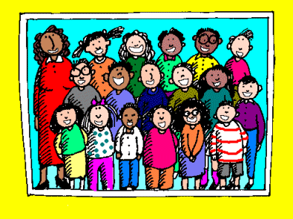
Πρόγραμμα της PeaceFirst, formerly PEACE GAMES
4,000 εθελοντές (400,000 ώρες διδακτικών υπηρεσιών).
2,500 εκπαιδευτικούς της πρωτοβάθμιας/δευτεροβάθμιας εκπαίδευσης: συνεργάστηκαν με 9.000 μέλη οικογενειών.
2,500 προγράμματα ειρήνης (peacemaker projects)
Αποτελέσματα στα σχολεία/Partner schools : 60% μείωση της βίας και 70%-80% αύξηση των περιπτώσεων που οι μαθητές/τριες επεμβαίνουν για να σταματήσουν βιαιοπραγίες (fights and bullying) και που προσφέρονται να βοηθήσουν συμμαθητές τους (PeaceFirst, 2012).

Slide 36
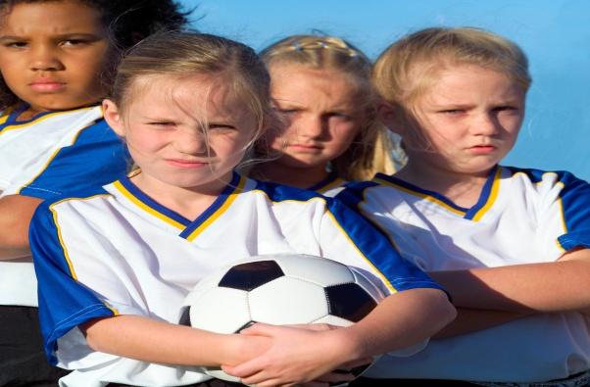


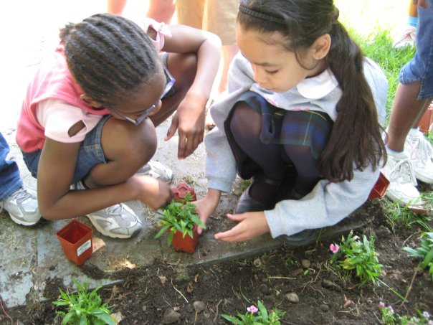


Peace First
Peace first, formerly Peace Games:
2,500 προγράμματα ειρήνης (peacemaker projects) για τη βελτίωση των κοινοτήτων:
πχ. προώθηση του εθελοντισμού, της συμμετοχικότητας και της πολιτοφροσύνης/συμμετοχής στα κοινά …

Slide 37
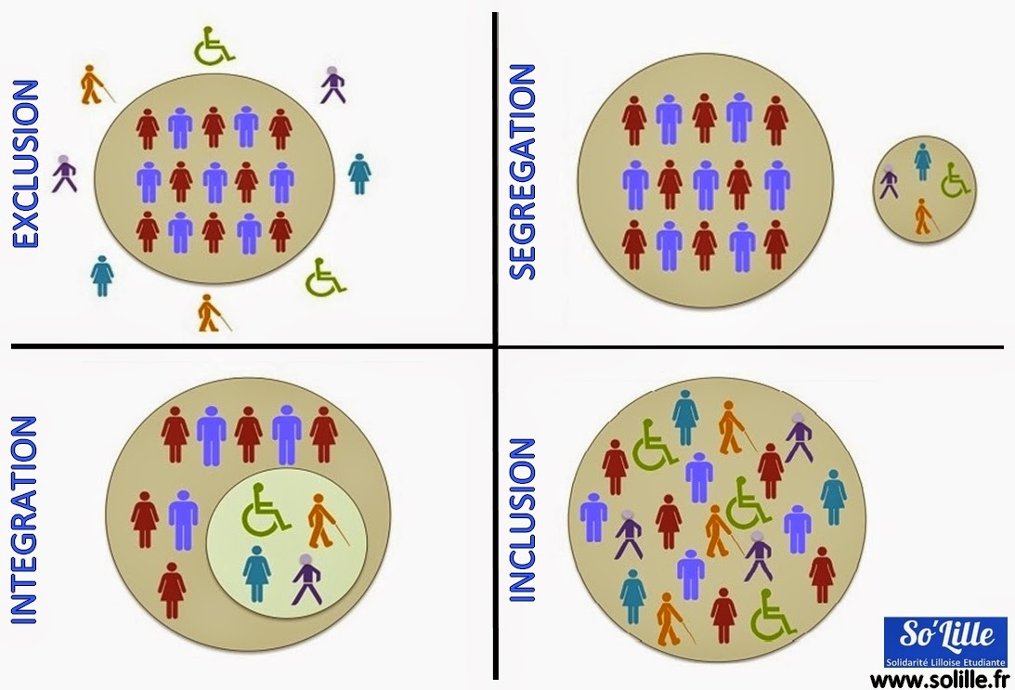
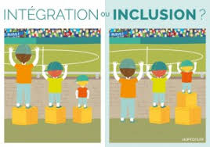

  ΕΥΧΑΡΙΣΤΩ
  Ένταξη ή Ενσωμάτωση (συμπερίληψη)

Slide 38
Ο Αθλητισμός ως μέσο/εργαλείο κοινωνικής ένταξης και ενσωμάτωσης (πρόταση ερευνητικής εργασίας ή πτυχιακής/διπλωματικής)
Inclusive education
Πληθώρα ερευνών συζητούν την ένταξη και την ενσωμάτωση (συμπερίληψη), ειδικά μέσω εκπαιδευτικών προγραμμάτων που υποστηρίζουν μια πιο ανοιχτή ή συμπεριληπτική εκπαίδευση και παιδεία. Πολλές έρευνες εξετάζουν και τον ρόλο του αθλητισμού, δηλαδή τον αθλητισμό ως εργαλείο/μέσο κοινωνικής ενσωμάτωσης ή ένταξης.
1^{η} ενότητα:
Θα ξεκινήσετε με βιβλιογραφική ανασκόπηση για την ένταξη (integration) και για την ενσωμάτωση/συμπερίληψη (inclusion): τι σημαίνουν, σε τι αναφέρονται, διαφορές, ομοιότητες, γιατί η νέα τάση προς την ενσωμάτωση/συμπερίληψη (inclusion) κ.α. Αποτελεί ερευνητική εργασίας (όχι έκθεση ιδεών) … θα προβείτε σε βιβλιογραφική ανασκόπηση (τουλάχιστον 10 πηγές)…τι έχουν γράψει για αυτά τα θέματα οι ερευνητές/τριες.
2^{η} ενότητα
Στη συνέχεια θα εξετάσετε (βιβλιογραφική ανασκόπηση πάλι) την κοινωνική περιοχή του αθλητισμού ως μέσω/εργαλείο συμπερίληψης ( κοινωνικής ένταξης και ενσωμάτωσης). (τουλάχιστον 10 πηγές).

